Slide 1
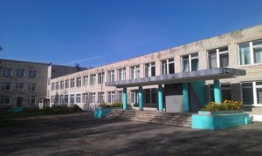
Подготовка к военной службе учащихся юношей МБОУ Левашовская СОШ
Из опыта работы преподавателя –организатора ОБЖ Шихмагомедовой Ирины Вениаминовны
с. Левашово 2014г.

Slide 2
Цели и задачи работы:
Формирование у обучающихся готовности к службе в Вооруженных Силах Российской Федерации
Возрождение престижа военной службы и гражданско-патриотического воспитания
Выполнение государственной программы изучения раздела «Основы военной службы»

Slide 3
Работа по подготовке к военной службе
Изучение «Основ военной службы» в курсе ОБЖ;
Проведение учебных сборов с юношами 10 класса;
Работа с военным комиссариатом по вопросам постановки на воинский учет.
Участие в школьных военно-спортивных мероприятиях.
Проведение мероприятий, посвященных памятным датам и дням воинской славы .
Встречи с участниками ВОВ и ветеранами боевых действий.
Создание условий для организации подготовки юношей к военной службе.
Участие в проведении районных и областных мероприятий, посвященных военно-патриотическому воспитанию и подготовке к военной службе.

Slide 4
Патриотическое воспитание –главная задача школы
Современная Российская Армия требует мобильности и выносливости, совершенства владения современным оружием, высокого нравственного сознания в исполнении священного долга перед Отечеством. Долга, который будет законом жизни при любых обстоятельствах. И потому- определяющей задачей средней школы села Левашово стало военно-патриотическое воспитание, формирование активной жизненной позиции в становлении юношества.

Slide 5
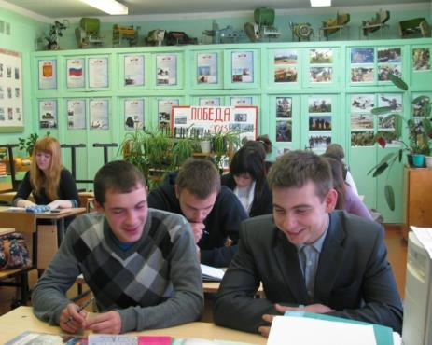
Учебный кабинет ОБЖ
совмещен с кабинетом профессиональной подготовки.
оформлен стендами, наглядными пособиями в соответствии с современными требованиями по изучению раздела «Основы военной службы».
имеется неплохая учебно-материальная база: учебный АКМ, пневматические винтовки , имеются компасы, учебные топографические карты, плакаты по огневой и тактической подготовке, военной топографии и другие наглядные пособия и оборудование, подборка специальной литературы по военной тематике.
На уроке ОБЖ.

Slide 6
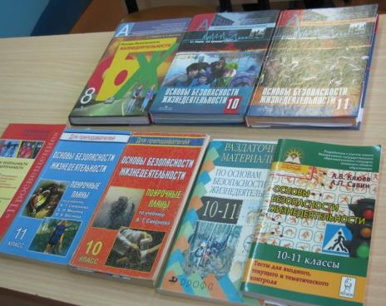
Реализация программы курса ОБЖ
Изучение раздела «Основы военной службы» осуществляется по рабочей программе составленной на основе Примерной программы и авторской программы под редакцией А.Т.Смирнова, в соответствии с федеральным компонентом Государственного стандарта.
С использованием учебно- методического комплекта линии А.Т.Смирнова.
УМК.

Slide 7
Организация и проведение занятий по разделу «Основы подготовки к военной службе»
Процесс обучения включает:
Изучение основных понятий о воинской обязанности и военной службе, особенностях военной службы, вопросы организации воинского учета и его предназначение, правовые основы военной службы.
Изучение текста военной присяги, знаков различия формы одежды , воинских званий;
Изучение наград, почетных званий, истории их зарождения.
Изучение типов боевой техники и оружия,
Изучение правил обращения с оружием, порядка разборки и сборки, хранения и ухода за ним.
Изучение воинских и патриотических ритуалов и их значения для военной службы.
Написание сочинений , посвященных ратным подвигам земляков.

Slide 8
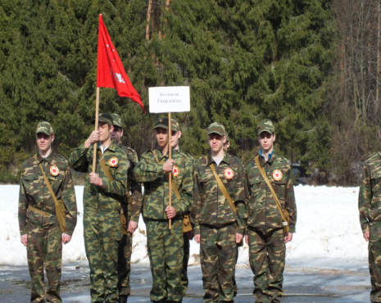
Проведение учебных сборов
Ежегодные учебные сборы – забота директора школы и преподавателя –организатора ОБЖ.
Учебные сборы ежегодно проходят в апреле-мае на базе 98- Гвардейской воздушно-десантной дивизии и на базе школы.
Учебные сборы проводятся по отдельному учебно-тематическому плану. В них участвуют все годные по состоянию здоровья ребята.
Обучающиеся юноши 10 класса знакомятся с практической деятельностью воинской части, жизнью и бытом военнослужащих.
Занимаются строевой подготовкой, сборкой и разборкой автомата, стреляют из пневматической винтовки. Оказывают первую помощь.
Большую помощь школе в проведении учебных сборов оказывает отдел Военного комиссариата Ярославской области по Некрасовскому району.
К сборам готовы!

Slide 9
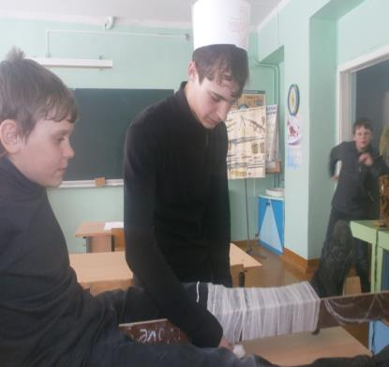
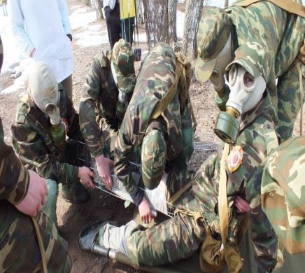
Проведение учебных сборов
На занятиях медицинской подготовкой в кабинете ОБЖ.
Оказание первой помощи в полевых условиях.

Slide 10
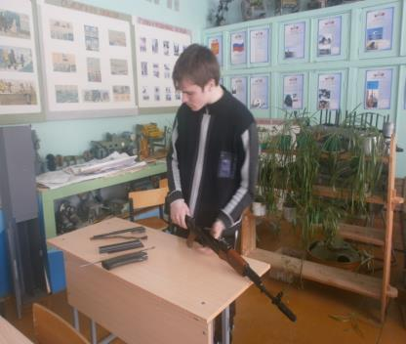
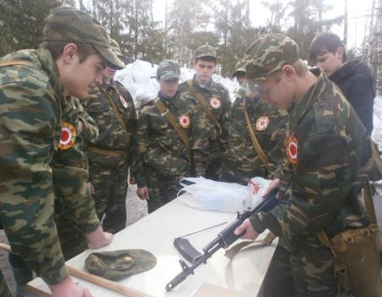
На сборах
Сборка и разборка автомата.
«Тяжело в учении – легко в бою!»

Slide 11
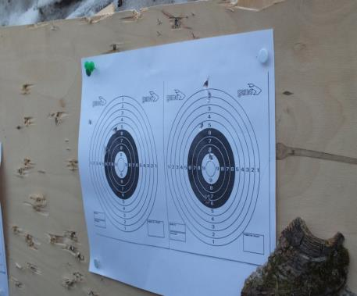
Результаты сборов
К участию в учебных сборах в 2013 году были привлечены все обучающиеся –юноши 10 класса, в количестве 3х человек.
Общая оценка за сборы 25% - «5», 75 % - «4».
В 2014 году – 2 человека, 50% - «5», 50%- «4».
Стрелковая подготовка – одно из любимых занятий обучающихся во время проведения учебных сборов.

Slide 12
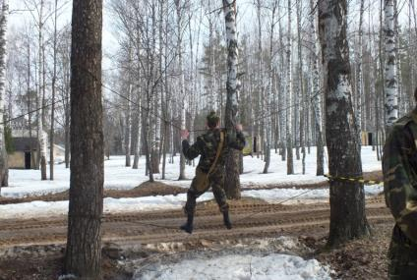
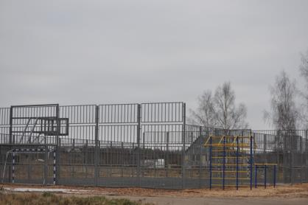
Внеклассная работа по подготовке к военной службе Школьные военно-спортивные соревнования.
Занятия физической культурой проходят на школьном стадионе, в спортивном и тренажерном зале, имеются элементы полосы препятствий. В2014 году построена современная спортивная площадка.
Площадка используется для проведения: учебных сборов, конкурсов по основам военной службы , соревнований по военно-спортивному многоборью.

Slide 13
Внеклассная работа по подготовке к военной службе.
Стало традицией в школе в рамках Дней здоровья проводить военно-спортивную игру «Снежный десант», который включает в себя: лыжную эстафету, бег по пересеченной местности, эвакуацию пострадавшего из зоны заражения, поиск «мин», стрельбу, передвижение в мешках, перетягивание каната.
Все это помогает ребятам проявить свои лучшие качества: силу, выносливость, товарищество, ловкость, ответственность друг перед другом.
В любую погоду в сложных обстоятельствах проверяются моральные и физические способности участников военно-спортивных игр.
В конце игры - обязательная контрольная разборка действий, чтобы в следующий раз получить еще более высокую оценку.

Slide 14
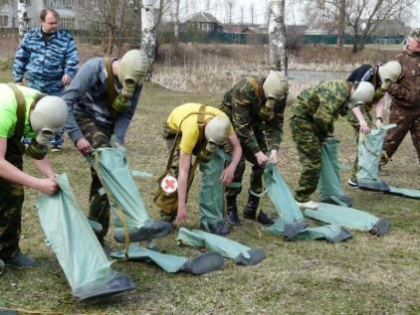
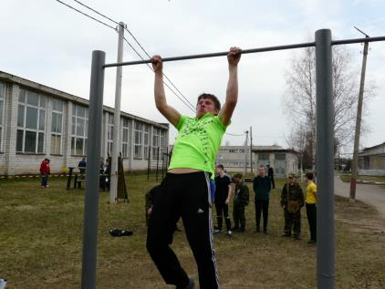
Военно-спортивные игры в школе
«В зоне заражения»
В военно-спортивных играх принимают участие мальчики 6-11 классов.

Slide 15
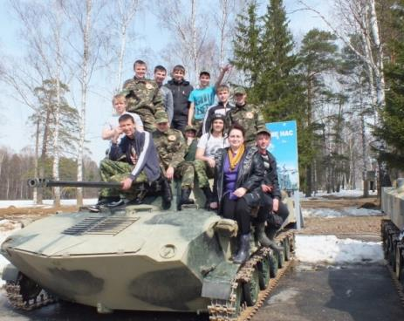
Военно-спортивные соревнования «Победа».
Кропотливо ведется подготовка к районной игре «Победа». Технично, грамотно педагоги работают с отрядом «Гвардейцы» и, как правило, Левашовцы занимают призовые места по всем видам соревнований, лидируя и в общекомандном зачете.
Участники районной игры «Победа».
В 2014 году заняли 3 место в общекомандном зачете и
1 место по стрельбе из пистолета.

Slide 16
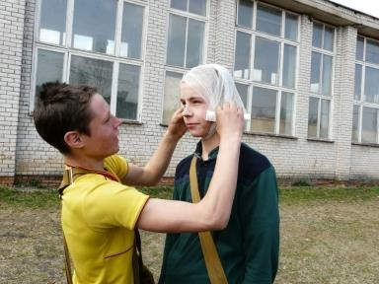
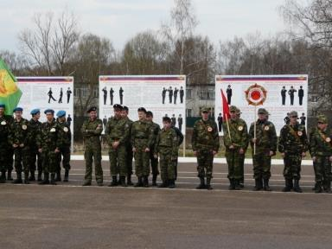
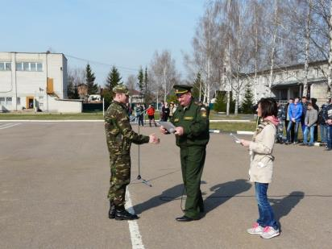
«Победа-2014»

Slide 17
Военно-патриотическое воспитание - сфера творчества.
Встречи с ветеранами войн и тружениками тыла, воинами ВС РФ.
Традиционные линейки к памятным датам РФ: 9 декабря – день героев Отечества, 15 февраля – день вывода войск из Афганистана.
Конкурсы военной песни и рисунков.
Линейки-митинги около установленной в школе мемориальной доски выпускнику школы Е. Кондратенко, погибшему в Чечне.
Военно-спортивная игра «Снежный десант».
Первенство школы по стрельбе из ПВ посвященное «Дню защитника Отечества».
Беседы, посвященные левашовцу - герою Советского Союза Пургину Николаю Ивановичу.
Участие в митинге, посвященному «Дню Победы», возложение цветов к памятнику погибших воинов, несение почетного караула.
Уход за братской могилой.

Slide 18
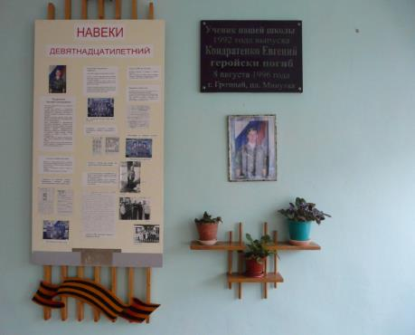
Навеки девятнадцатилетний
В память о герое –выпускнике нашей школы Кондратенко Евгении в 1997 году на стене школы была открыта мемориальная доска.
Уходят мальчики служить,
Как в старину служили деды,
Уходят мальчики служить
За мир , за счастье, за Победу!!!

Slide 19
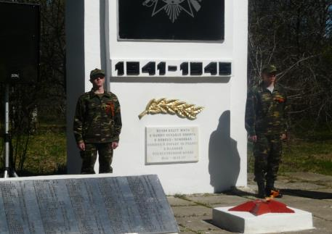
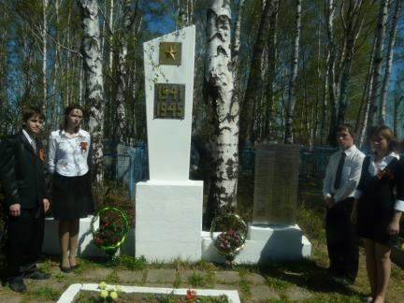
Вахта памяти 9 Мая
В почетном карауле у обелиска.
У братской могилы.

Slide 20
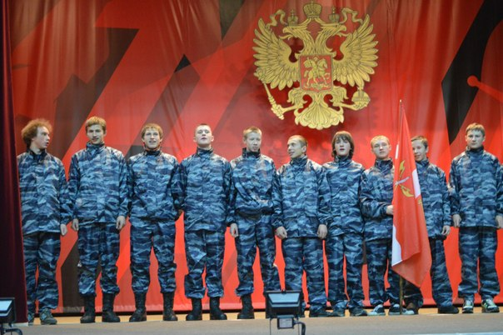
ЮДП
В школе организован отряд юных помощников полиции.
Разработан устав отряда.
Занимается 10 человек по различным направлениям: криминалистика, строевая подготовка, огневая подготовка.
Занятия проводят сотрудники Некрасовского ОМВД.

Slide 21
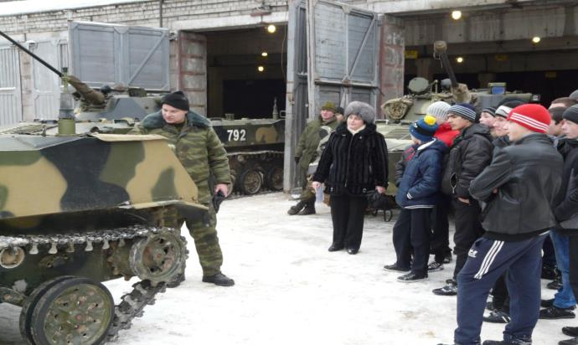
Экскурсии и встречи с воинами Вооруженных Сил.
Экскурсии в расположенную в пяти километрах от села воинскую часть дают возможность почувствовать себя настоящим солдатом, отлично понимающим что такое порядок и дисциплина, почувствовать в руках настоящее огнестрельное оружие.

Slide 22
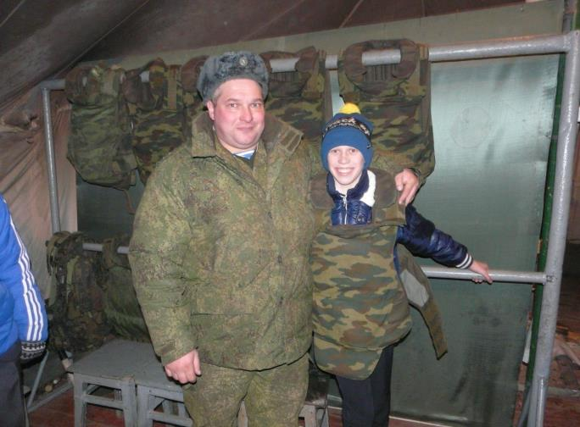
Знакомство с жизнью и бытом военнослужащих

Slide 23
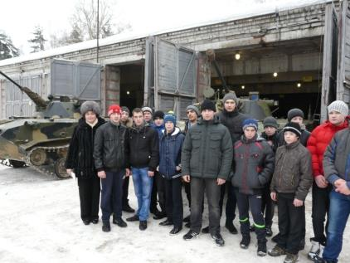
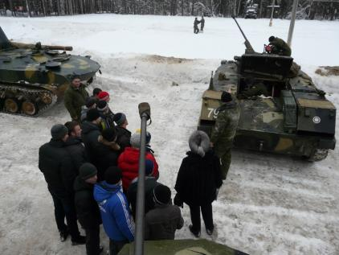
На экскурсии в воинской части
Работа с воинскими частями по подготовке -к военной службе
Современная военная техника требует глубоких знаний.

Slide 24
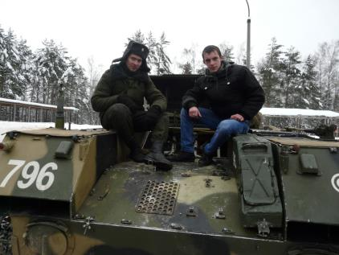
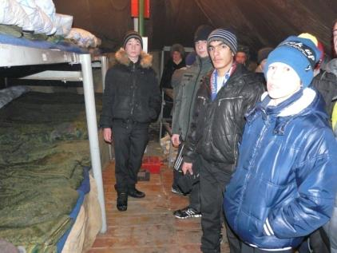
На экскурсии
На БМД с настоящим солдатом
Так живут военнослужащие

Slide 25
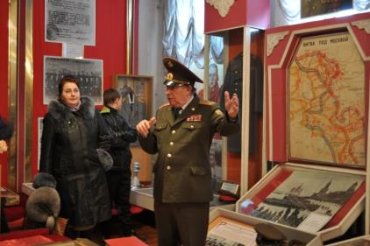
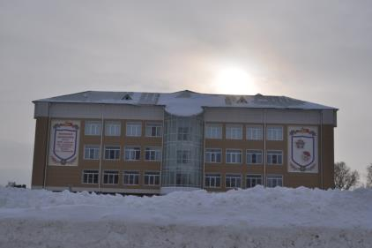
Военная Академия радиационной, химической и биологической защиты имени маршала Советского Союза С.К.Тимошенко
В музее Академии
Один из учебных корпусов Академии

Slide 26
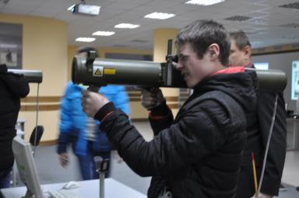
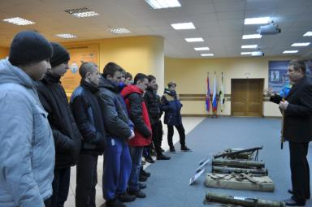
В учебной аудитории Академии

Slide 27
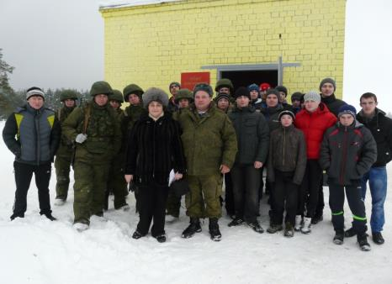
«Гвардейцы»-будущие защитники Родины
В декабре 2008 года юные защитники Родины объединились в крепкое звено под названием «Гвардейцы». Его цель выполнение государственной программы по патриотическому воспитанию граждан РФ, формировании общественного мнения о службе в ВС и защите Отечества.
«Гвардейцы» на экскурсии в воинской части.

Slide 28
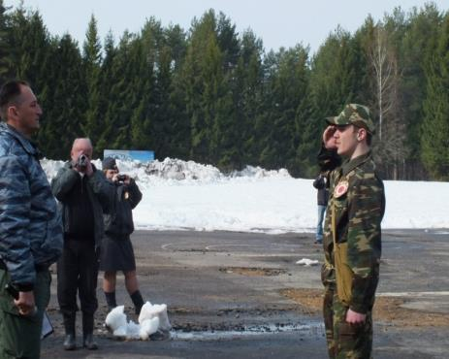
Воинский учет
Совместная работа с военными комиссариатами
На уроки приглашаем сотрудников военного комиссариата, которые в живой, открытой беседе рассказывают учащимся об обязанностях граждан и должностных лицах военного комиссариата по решению задач воинского учета.
Проводят военно- профессиональную ориентацию, на овладение военно-учетными специальностями и выбор профессии офицера.
Служу России!

Slide 29
Постановка на воинский учет
Ежегодно проводится первоначальная постановка юношей на воинский учет.
Систематически школа оказывает содействие военкомату в подготовке документов для первичной постановки на воинский учет юношей. До 1 ноября ежегодно в отдел военного комиссариата Ярославской области по Некрасовскому району предоставляются списки юношей и пакет документов на каждого юношу:
Характеристики
Анкеты
Копии аттестатов за 9 класс
Справки с места жительства
Тестирование по профпригодности

Slide 30
Результаты работы
Патриотическое воспитание –главное направление в работе всего коллектива.
Все обучающиеся поставлены своевременно на воинский учет.
Команда школы «Гвардейцы» принимает участие во всех военно-спортивных соревнованиях , занимает призовые места по многим видам соревнований , часто лидирует в общекомандном зачете.

Slide 31
Результаты работы
Ежегодно выпускники школы поступают в ВВ учебные заведения:
Сазонов Владимир и Ражев Алексей -курсанты военно-космической академии имени А.Ф. Можайского ВКА г.Ярославль (2013 г.)
Сидоров Максим - курсант Рязанского высшего воздушно-десантного командного училища имени В.Ф.Маргелова (2013г.)
Булатов Константин - курсант Московского высшего командного общевойскового училища (2013г.)
Кукушкин Александр - курсант военно-космической академии имени А.Ф. Можайского ВКА г.Ярославль (2014г.).

Slide 32

Спасибо за внимание!

